Slide 1
第四章 扭转(1)
第十一讲知识点
扭转的概念
扭力偶
轴
扭矩
扭矩图
轴的动力传递

Slide 2
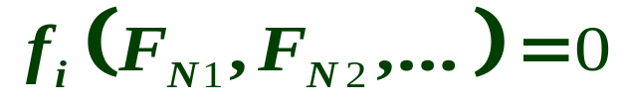





上一讲回顾（5）
★静不定问题求解思路
平衡方程
求解
协调方程
物理方程
静不定度 · 变形（位移）图（桁架节点、刚体）
先画变形图，根据变形图画受力图
★无装配应力与热应力
有装配应力与热应力
协调方程
其中
（变形伸长） （热应力伸长） （制造误差）
＃优化设计概念

Slide 3







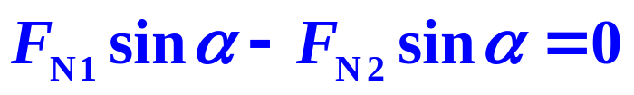


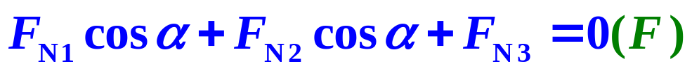




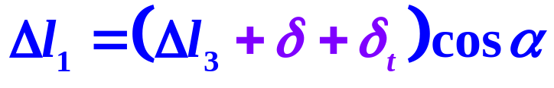
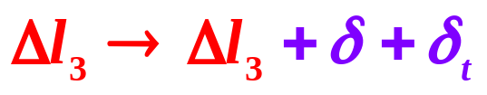
2、一般解法
(1)平衡方程（同前）
F
(2)协调方程
F
(3)物理方程(同前)
规律探索：
从单纯外载静不定问题到载荷、预应力和热应力耦合静不定问题，求解方程唯一不同：

Slide 4






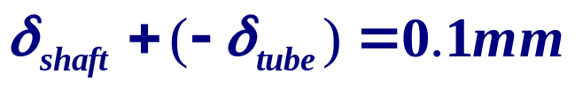
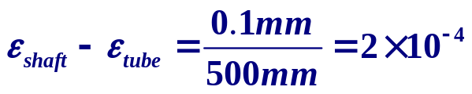


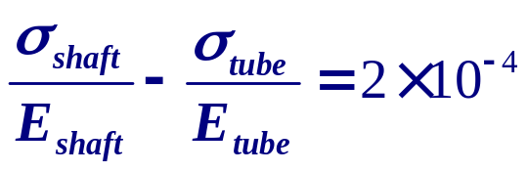


例1：
不计两端 刚性圆盘的厚度，试求筒和轴的应力。
轴伸长？几度静不定？
，
l
解：由协调方程:
，
由平衡方程(设想沿横截面截开):
由物理方程:

Slide 5














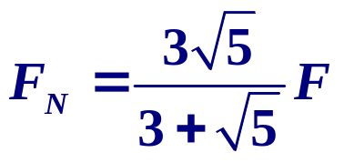


例2：刚性梁ABC，拉伸刚度EA钢丝绳过定滑轮D，忽略摩擦及钢丝绳弯曲内力，试求C端位移。
1度静不定吗？
绳DB、DC段内力相等，静定问题
解：1. 求内力，对A点取矩

Slide 6
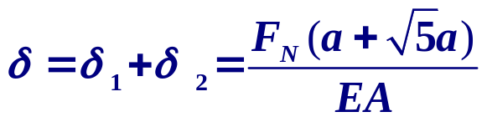
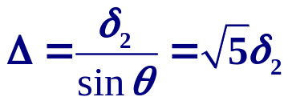

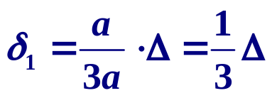




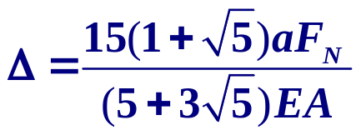



解：2. 求位移，画变形图
绳的总伸长
C点位移
B点位移
由上面三式：

Slide 7





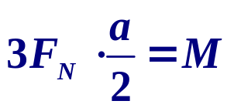
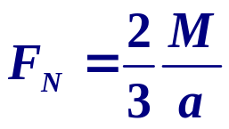





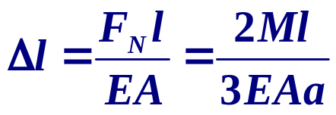

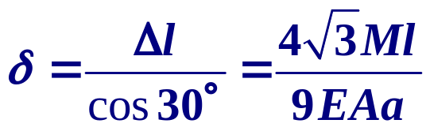
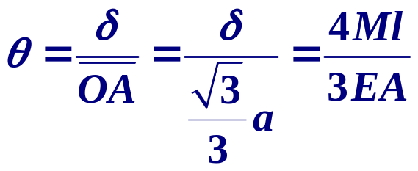
例3：正三角形刚性块ABC边长a，各杆长l拉压刚度EI，求ABC转角。
1度静不定吗？
中心对称，各杆内力相等。
解：由刚性块平衡
各杆伸长量
各顶点位移
请推广到正多边形的静不定问题
三角块转角

Slide 8
第四章 扭转
§4-1 引言
§4-2 圆轴扭转应力
§4-3 圆轴扭转强度与动力传递
§4-4 圆轴扭转变形与刚度计算
§4-5 非圆截面轴扭转
§4-6 薄壁杆扭转

Slide 9
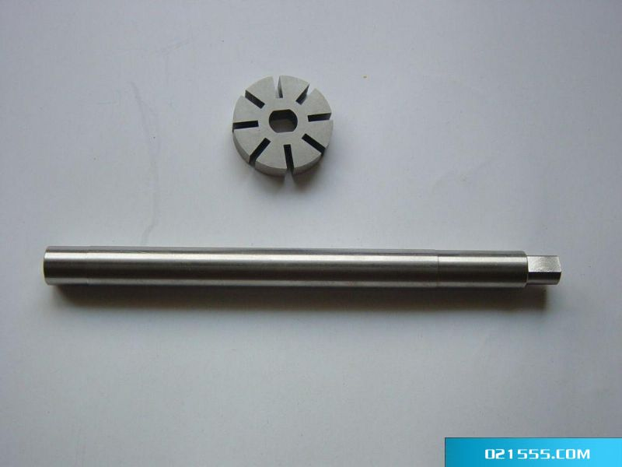
本章主要研究：
● 圆截面轴的扭转应力与变形
● 圆截面轴的扭转强度与刚度
● 矩形等非圆截面轴扭转
● 薄壁截面轴扭转

Slide 10
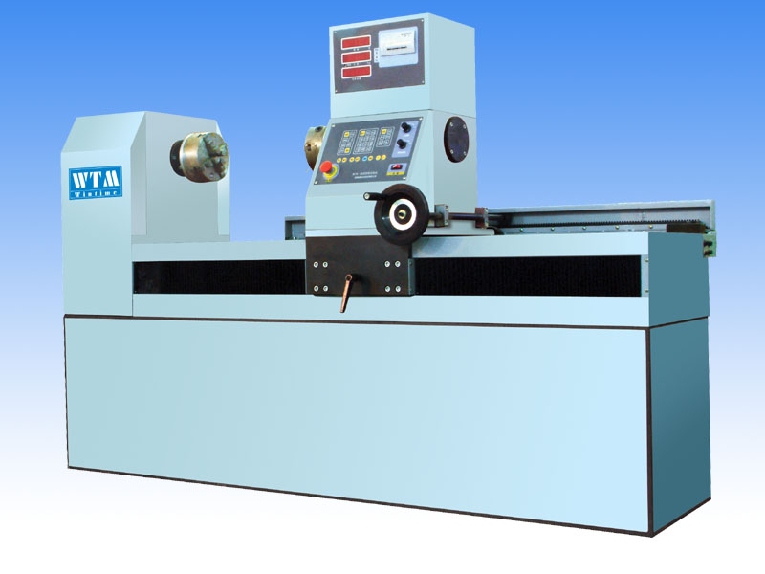
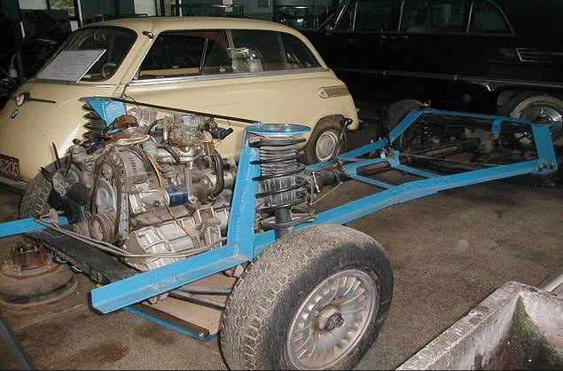
§4-1 引言
工程中的扭转问题
下图：汽车传动轴
上图：扭转实验机

Slide 11
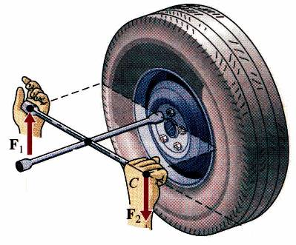
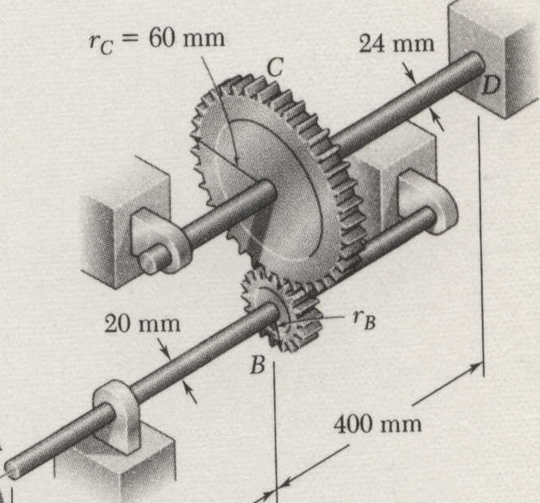
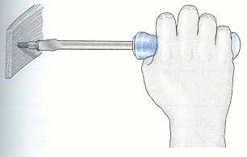
扭转实例
F
F

Slide 12
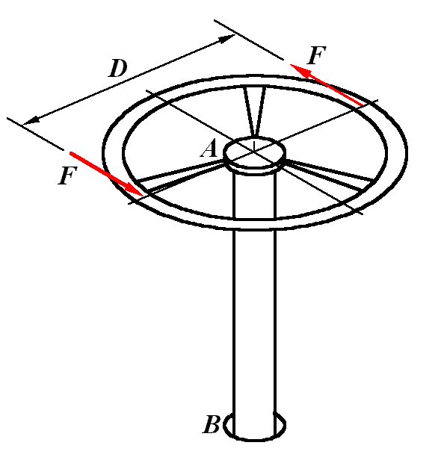




归纳与比较：
1、由实例归纳受扭圆轴的外力与变形特征；
2、与拉压杆比较。

Slide 13
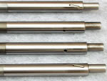
扭转及其特征
外力特征：
作用面垂直于杆轴线的力偶，称为扭力偶，扭力偶之矩称为扭力偶矩或扭力矩。
变形特征：
各横截面绕轴线作相对旋转，轴线仍为直线。
轴：
以扭转变形为主要变形的直杆称为轴。

Slide 14






§4-2 扭矩
1. 扭矩与扭矩图
扭矩：矢量方向垂直于横截面的内力偶矩，并用T 表示。
符号规定：矢量方向(按右手定则)与横截面外法线方向一致的扭矩为正，反之为负。

Slide 15







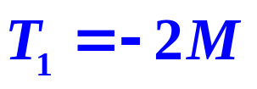

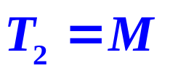







扭矩图：扭矩随杆轴线变化的图线。
例：画扭矩图。
在AB和BC段分别切开，分别考察左与右段平衡
AB段：
BC段：
画扭矩图。
注意：扭矩图与受扭轴对齐，标注正负号。

Slide 16





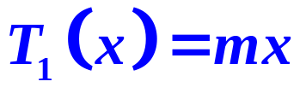

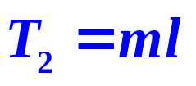
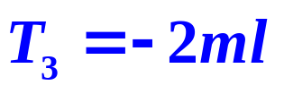





例：画扭矩图(m：单位长度的扭力偶矩)。
在AB、BC和CD段分别由三截面切开，考察左（或右）段平衡
AB段：
BC段：
CD段：
画扭矩图
试与轴力图比较，
考察对应关系。

Slide 17







2.扭矩图对应的轴力图
对应拉压问题与轴力图

Slide 18
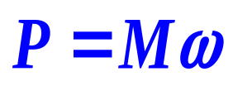
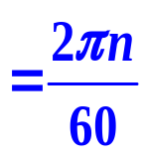



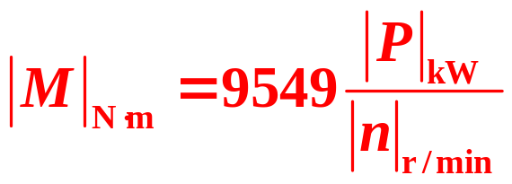
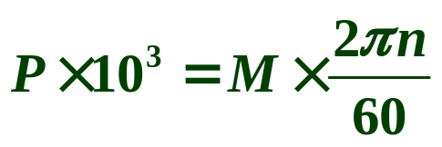
3. 轴的动力传递
已知传动构件的转速与所传递的功率，计算轴所承受的扭力矩。
联轴器
电机
角速度
转速
功率：
力偶矩：

Slide 19
谢谢

